Slide 1
ÔN TẬP VÀ ĐÁNH GIÁ CUỐI HỌC KÌ 2
  Tiết 3+4

Slide 2

HĐ 3: Đọc bài thơ dưới đây, trả lời câu hỏi và thực hiện theo yêu cầu.
Thăm bạn ốm
Hôm nay đến lớp “Gấu tôi mua khế
Thấy vắng thỏ nâu Khế ngọt lại thanh.”
Các bạn hỏi nhau: “Mèo tôi mua chanh
“Thỏ đi đâu thế?” Đánh đường mát ngọt.”
Gấu liền nói khẽ: Hưu mua sữa bột
“Thỏ bị ốm rồi Nai sữa đậu nành
Này các bạn ơi Chúc bạn khỏe nhanh
Đến thăm thỏ nhé” Cùng nhau đến lớp.
(Theo Trần Thị Hương)

Slide 3
HĐ 3: Đọc bài thơ dưới đây, trả lời câu hỏi và thực hiện theo yêu cầu.
Thăm bạn ốm
Hôm nay đến lớp “Gấu tôi mua khế
Thấy vắng thỏ nâu Khế ngọt lại thanh.”
Các bạn hỏi nhau: “Mèo tôi mua chanh
“Thỏ đi đâu thế?” Đánh đường mát ngọt.”
Gấu liền nói khẽ: Hưu mua sữa bột
“Thỏ bị ốm rồi Nai sữa đậu nành
Này các bạn ơi Chúc bạn khỏe nhanh
Đến thăm thỏ nhé” Cùng nhau đến lớp.
(Theo Trần Thị Hương)
a. Vì sao thỏ nâu nghỉ học?
Thỏ nâu nghỉ học vì bị ốm.
b. Các bạn bàn nhau chuyện gì?
Các bạn bàn nhau đến thăm thỏ nâu.

Slide 4

c. Đóng vai một trong các bạn đến thăm thỏ nâu, nói 2, 3 câu thể hiện sự quan tâm, mong muốn của mình và các bạn đối với thỏ nâu?
Gợi ý
- Khi gặp thỏ nâu em cần làm gì?
- Khi chào thỏ nâu xong em sẽ hỏi thăm bạn những gì gì?
- Em muốn nói với thỏ nâu điều gì trước khi ra về?

Slide 5
d. Tưởng tượng em là bạn cùng lớp với thỏ nâu. Vì có việc bận, em không đến thăm thỏ nâu được. Hãy viết lời an ủi, động viên thỏ nâu và nhờ các bạn chuyển giúp.
Gới ý:
Vì sao em không đến thăm thỏ nâu được?
Em có cảm nghĩ gì?
Em muốn nói với thỏ nâu điề gì?

Slide 6
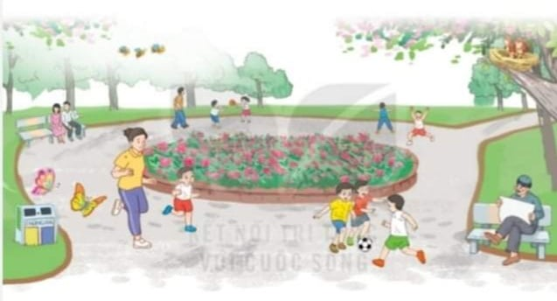
HĐ 4: Quan sát tranh, tìm từ ngữ:
a. Chỉ sự vật (người, đồ vật, con vật, cây cối)
M: trẻ em,
b. Chỉ đặc điểm
M: tươi vui,
b. Chỉ hoạt động
M: chạy nhảy,

Slide 7
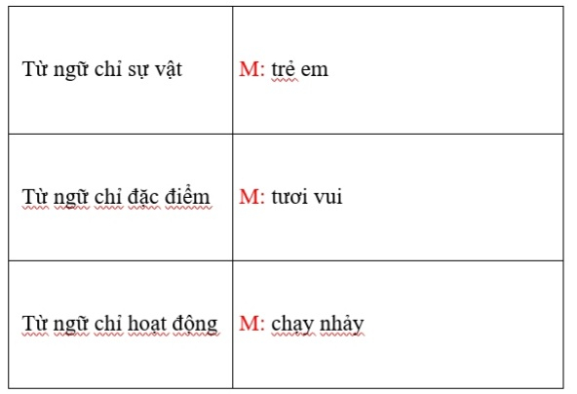
Điền vào bảng sau:
trẻ em, ông cụ, người mẹ, ong, bướm, chim, cây, vườn hoa, thùng rác,...
trẻ em, ông cụ, người mẹ, ong, bướm, chim, cây, vườn hoa, thùng rác,...
tươi vui, vui vẻ, rực rỡ, đỏ thắm, xanh rờn, đông vui, chăm chỉ,...
chạy nhảy, chạy bộ, tập thể dục, đá bóng, đọc báo, trò chuyện, bay,...

Slide 8

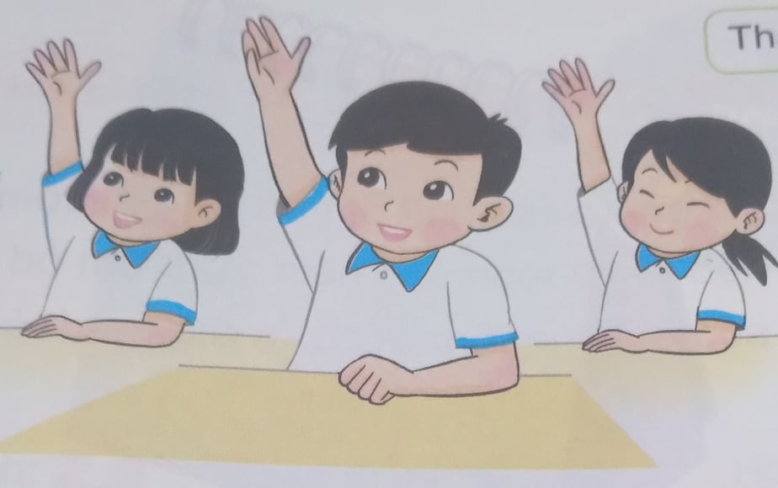
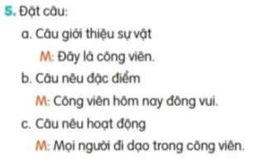
Em đang ngồi học ở đâu?
Em đang ngồi học ở trong lớp.
Hãy đặt câu giới thiệu về lớp học của em.
Đây là lớp học của em.
Lớp học của em có đặc điểm như thế nào?
Lớp học của em rất vui.
Các bạn trong lớp của em đang làm gì?
Các bạn tong lớp em đang thảo luận nhóm.

